Slide 1
Neuheiten

Slide 2
Moderne Küchenwelt
Wohnen, Kochen, Leben verschmelzen
Notes:
Die Küche öffnet sich zum Wohnraum. Wohnen, Kochen und Leben verschmelzen. Nur folgerichtig, dass die Materialien und Oberflächen in der Küche eine immer grössere Rolle spielen. Folgerichtig auch, dass gutes Design heute bis ins Innere des Schranks reicht.

Slide 3
Designlinien
Arena Classic
Libell
Fioro
Liro
Notes:
Liro Tablare wurden für alle peka Stauraumsysteme gestaltet, für Hochschränke, Unterschränke, Eckschränke, Hängeschränke. Das zeitlose Design dieser Stauraumsysteme ermöglicht eine individuelle Organisation auch im Wohnzimmer- und Kleiderschrank.

Slide 4
Design-Linie Liro
Notes:
Pünktlich zum 10 Jährigen Blechtablar-Jubiläum wurde die dritte Tablar-Linie Liro fertiggestellt.

Slide 5
Liro
Designlinie
Notes:
Die oberen Tablare sind auf 1/3 Tablare und 2/3 Tablare geteilt. Die kleinen Tablare werden an die scharnierte Türe geschraubt, die 2/3 Tablare auf den Rahmen gehängt. Dadurch ist dieser obere Bereich gut zugänglich und man hat die totale Übersicht, sowohl mit als auch ohne Relinge.
Pleno Maxi Plus ist erhältlich für die Breiten 450 und 600 mm und in drei Höhen: 1300, 1600 und 1900 mm

Slide 6
Liro
Designlinie
Notes:
Die oberen Tablare sind auf 1/3 Tablare und 2/3 Tablare geteilt. Die kleinen Tablare werden an die scharnierte Türe geschraubt, die 2/3 Tablare auf den Rahmen gehängt. Dadurch ist dieser obere Bereich gut zugänglich und man hat die totale Übersicht, sowohl mit als auch ohne Relinge.
Pleno Maxi Plus ist erhältlich für die Breiten 450 und 600 mm und in drei Höhen: 1300, 1600 und 1900 mm

Slide 7
Liro
Designlinie
Notes:
Die oberen Tablare sind auf 1/3 Tablare und 2/3 Tablare geteilt. Die kleinen Tablare werden an die scharnierte Türe geschraubt, die 2/3 Tablare auf den Rahmen gehängt. Dadurch ist dieser obere Bereich gut zugänglich und man hat die totale Übersicht, sowohl mit als auch ohne Relinge.
Pleno Maxi Plus ist erhältlich für die Breiten 450 und 600 mm und in drei Höhen: 1300, 1600 und 1900 mm

Slide 9
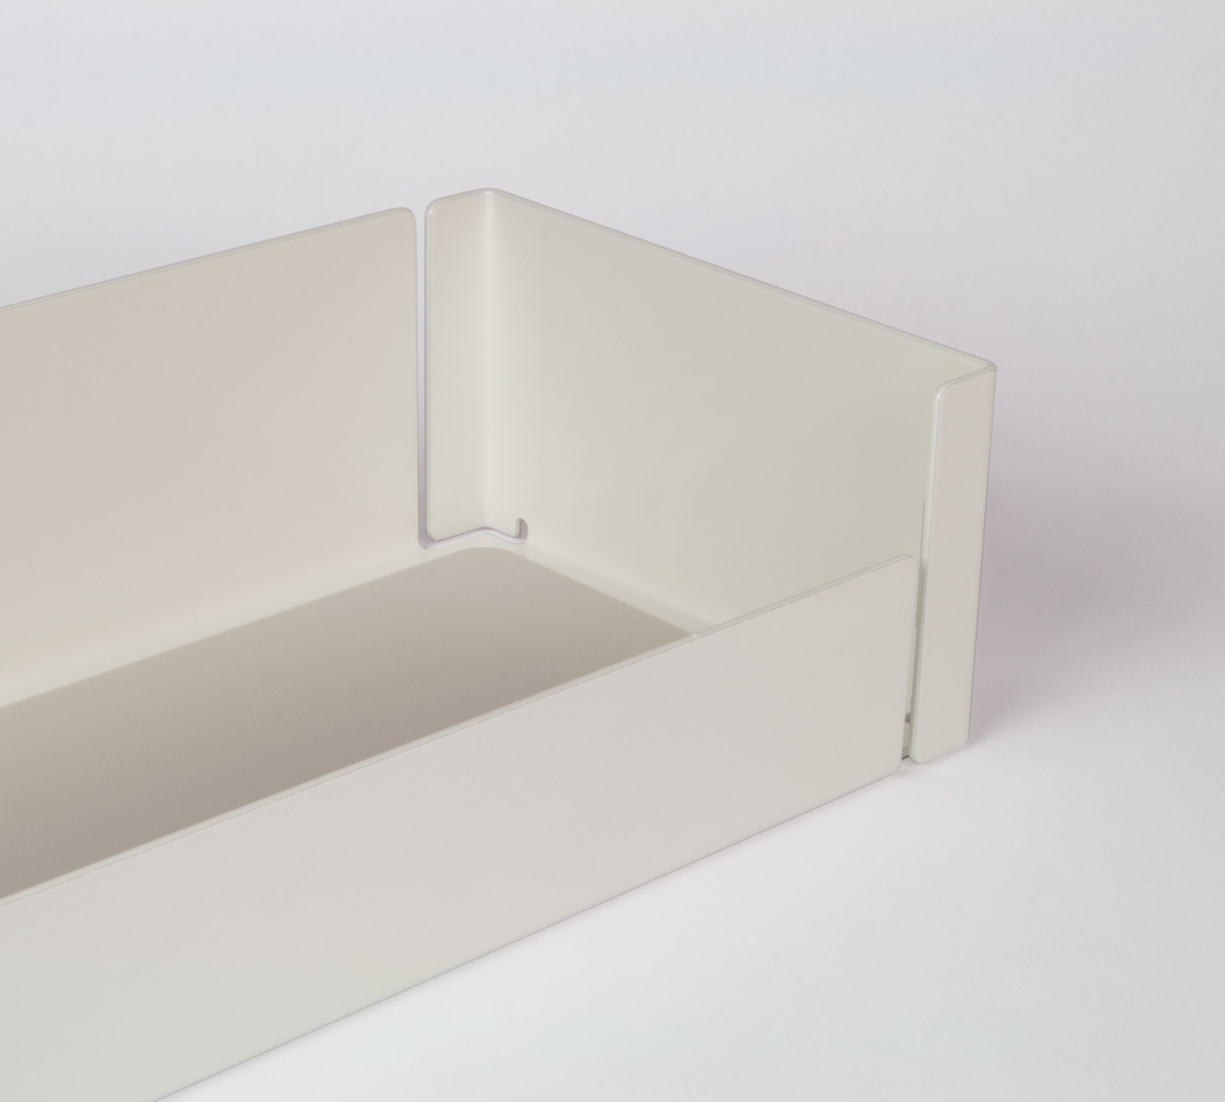
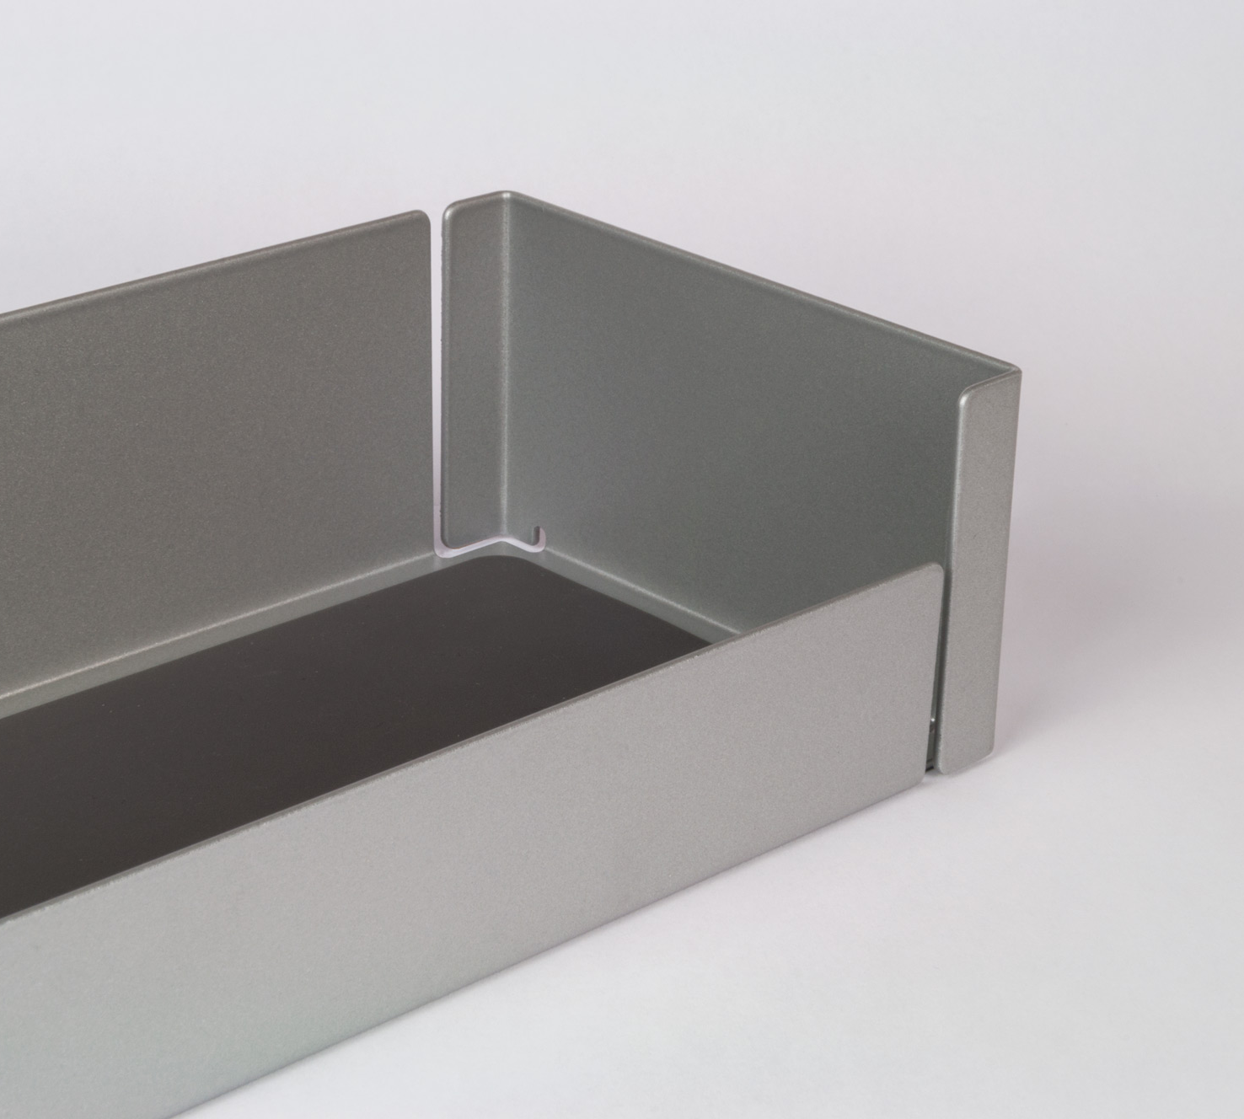
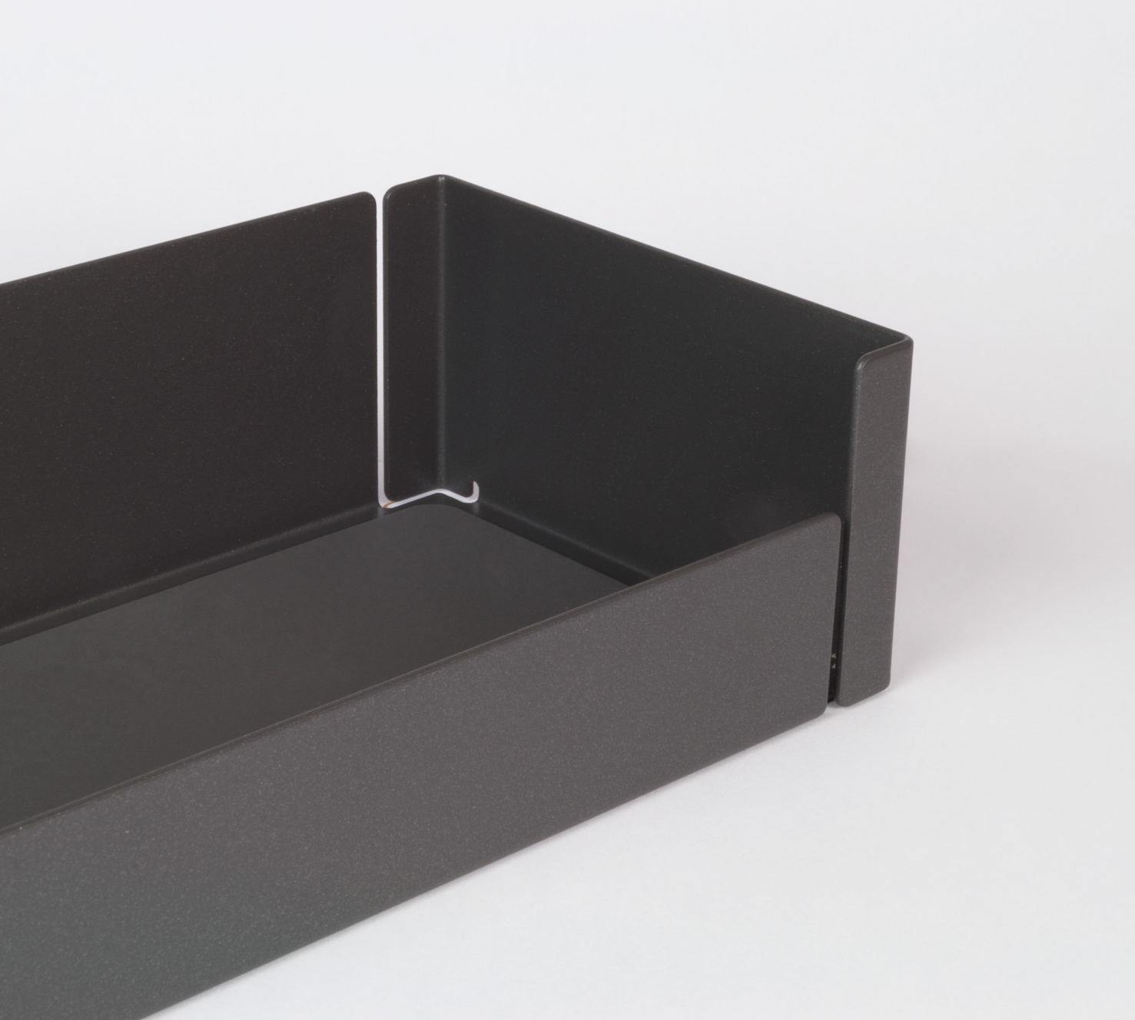
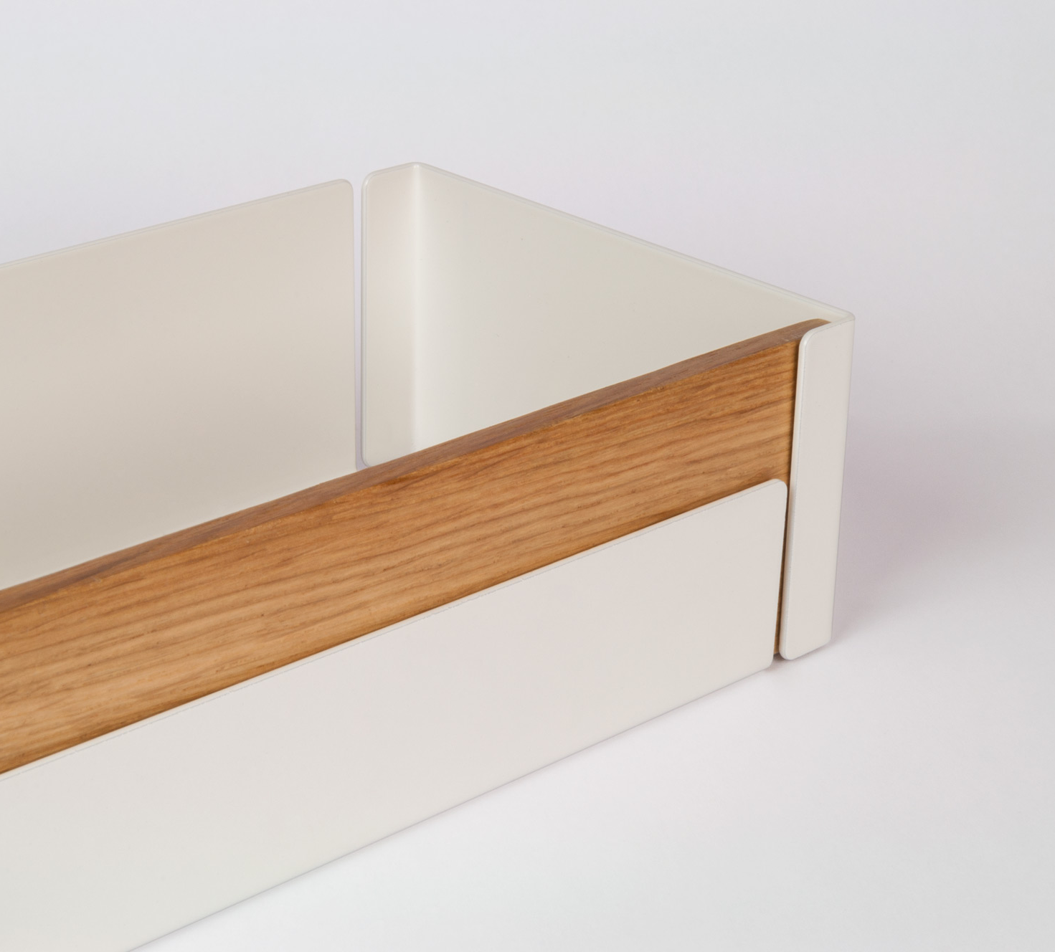
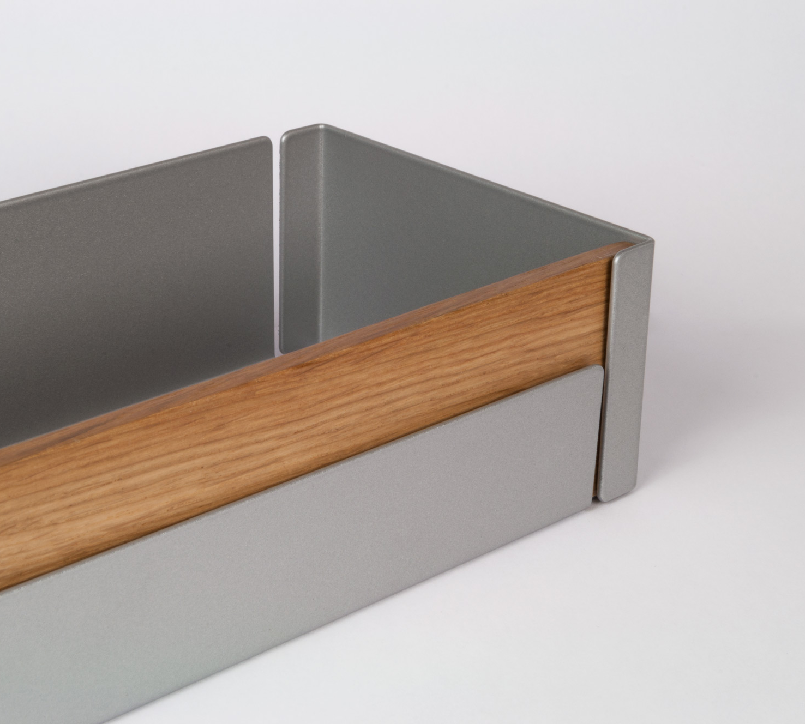
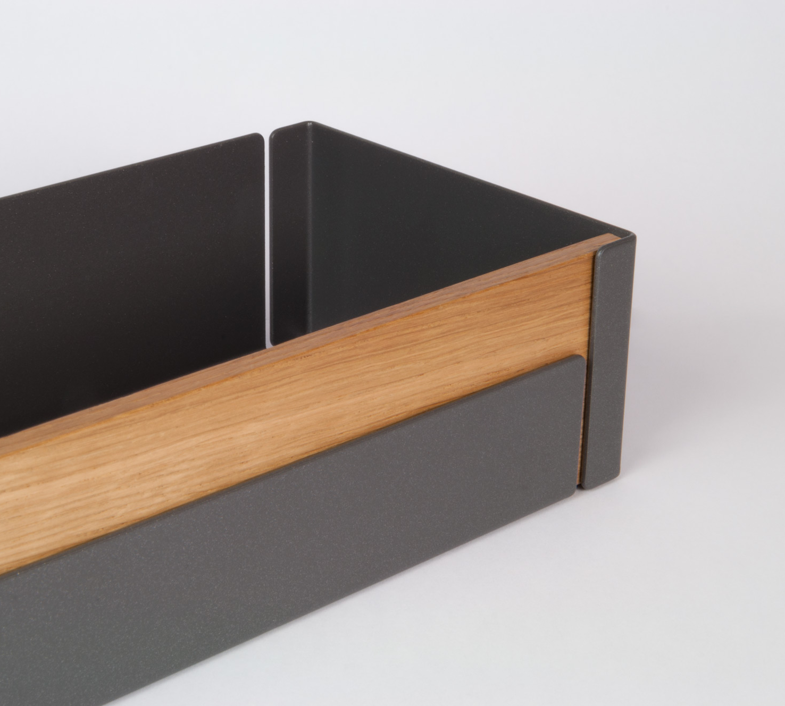
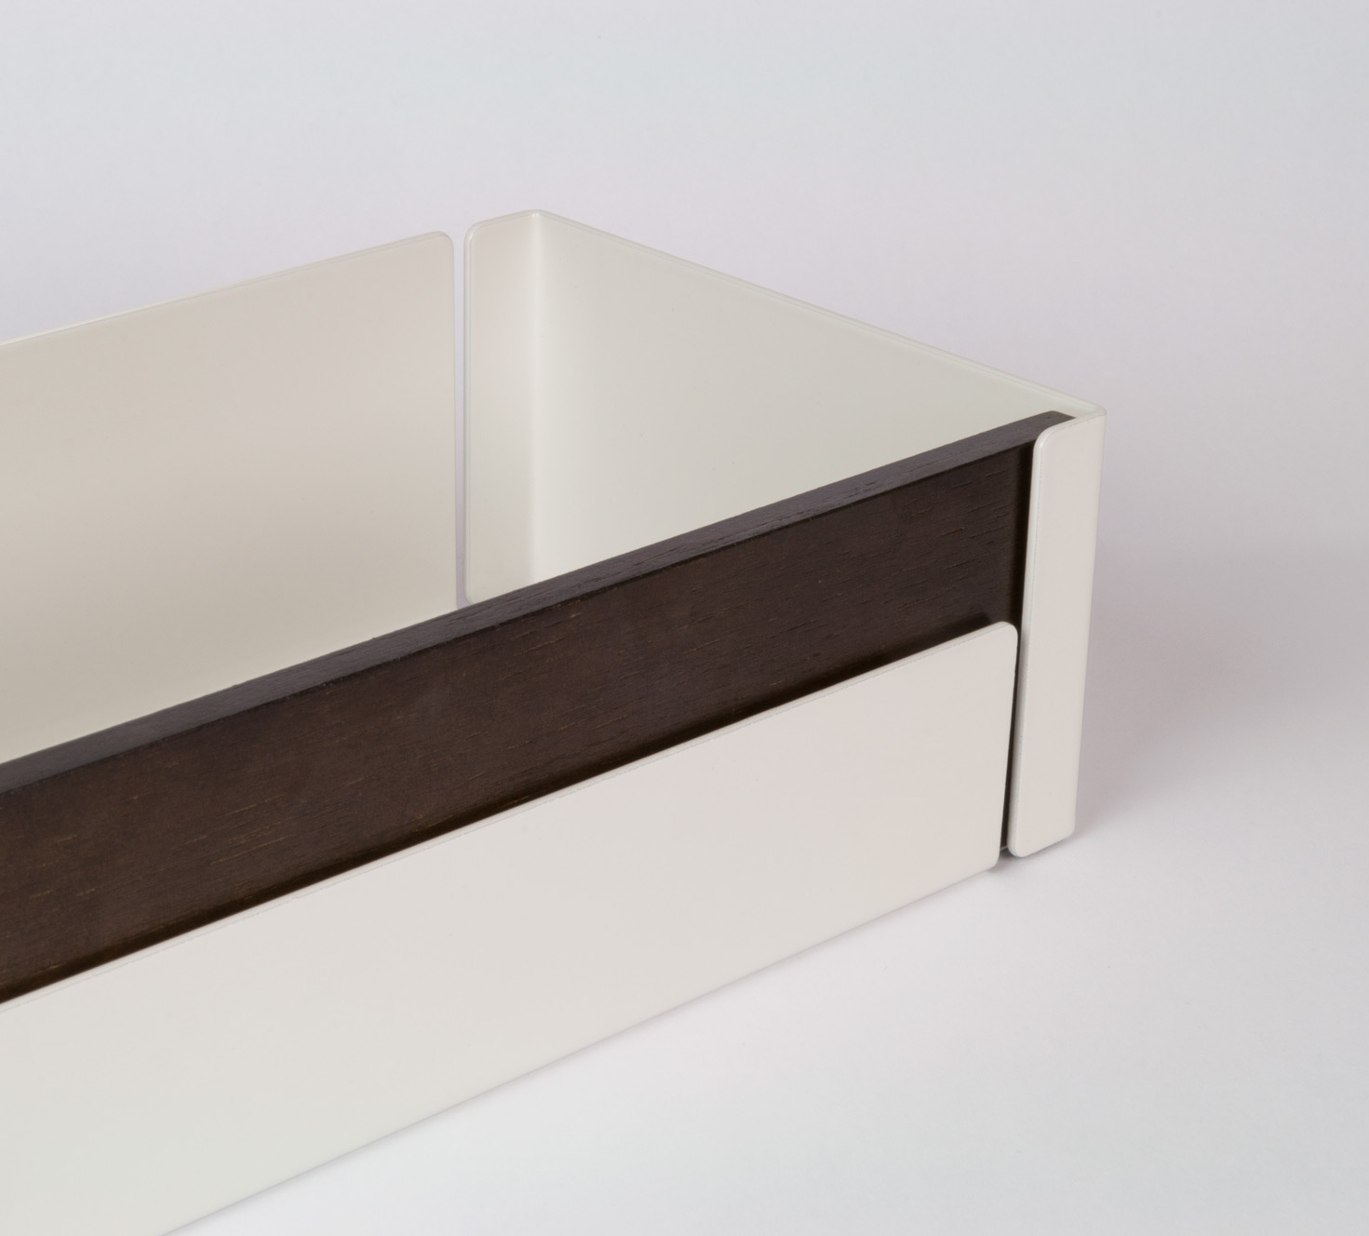
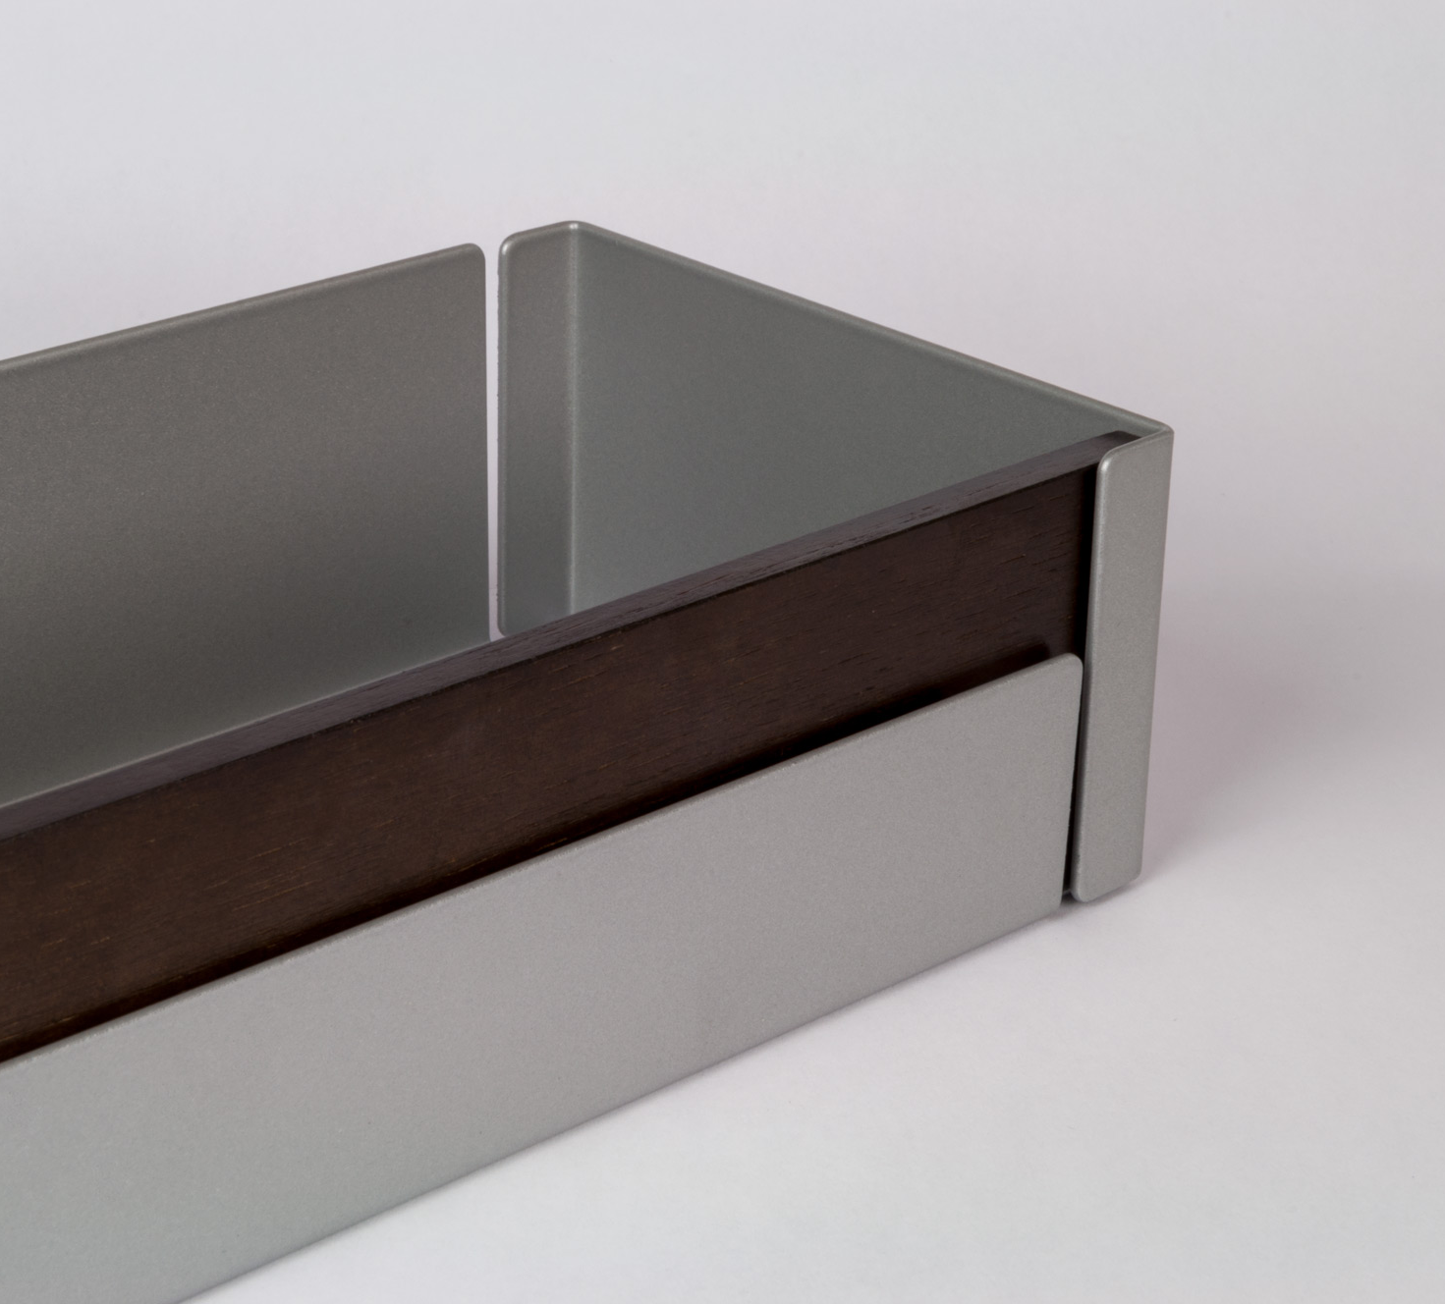
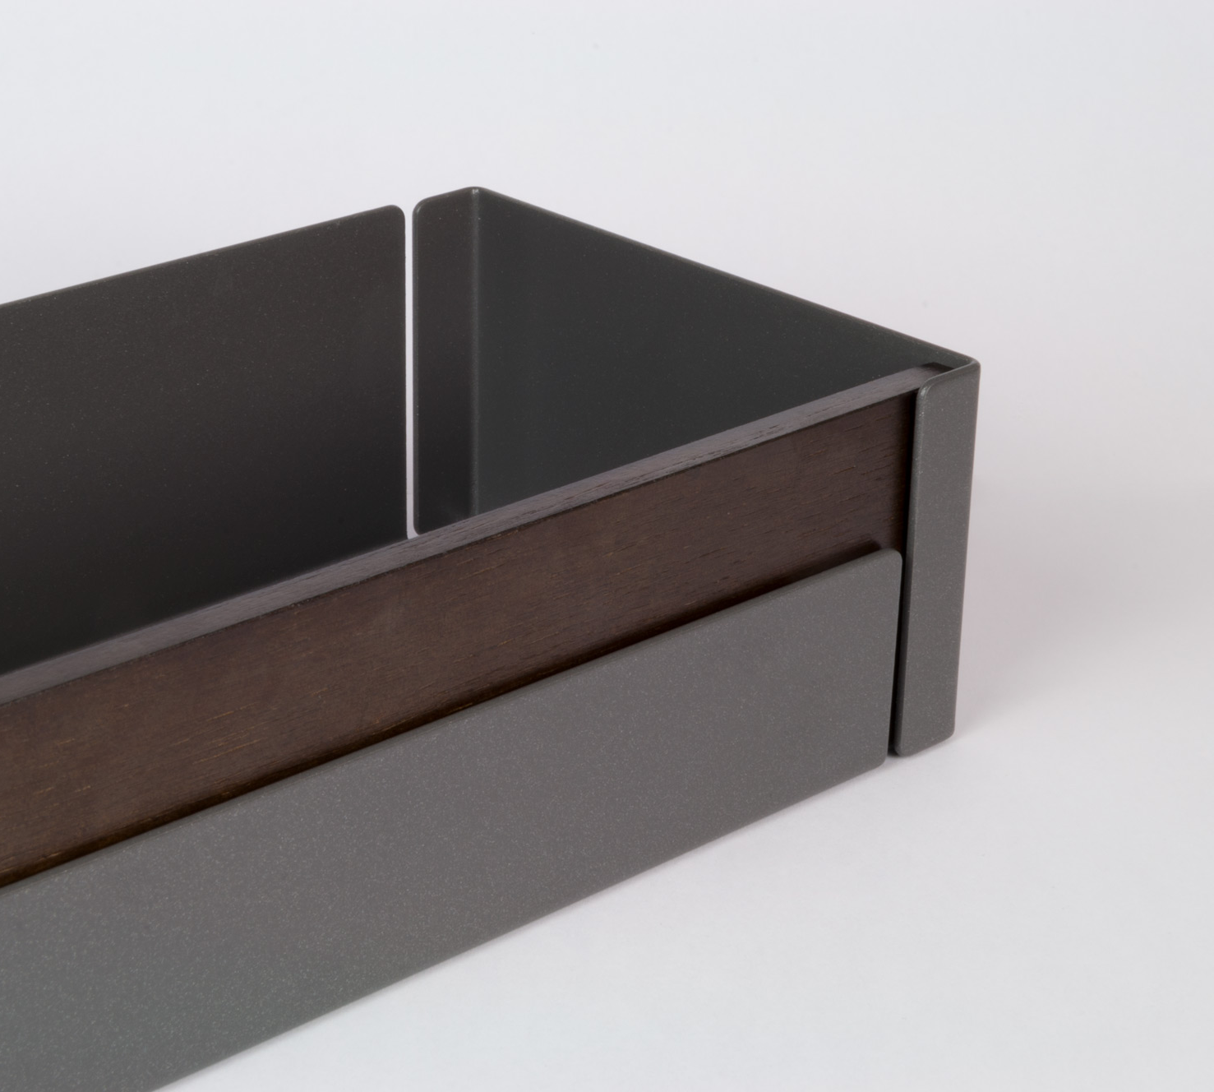
Liro Tablare
Notes:
Die Tablarlinie kann durch das wandelbare Design laufend an wechselnde Küchentrends angepasst werden. Erneut aus einem einzigen Stück Stahlblech geformt, nach Bedarf mit einem Holzteil ergänzt, ohne Verklebung oder Zusatzteile, können die Tablare einfach sortenrein recycliert werden.
Liro Tablare sind in drei Farben erhältlich: weiß, silber und anthrazit

Slide 10
Pleno MaXi
Der breite Hochschrank
Notes:
Der Hochschrank Pleno wird noch effizienter:
Grosszügigere Tablare im neuen Liro Design
Bessere Platzausnutzung
Stark vereinfachte Montage

Slide 11
Pleno Maxi Version Plus
Vorteile
Beste Übersicht
Flexibilität
perfekte Platzausnutzung
Direkter Zugriff
Barrierefrei
Notes:
Pleno Maxi beeindruckt mit sehr großen Tablaren und einer optimalen Nutzung des Schrankvolumens in Breite, Höhe und Tiefe. Die dünnwandigen und höhenverstellbaren Metalltablare bieten zusätzlich eine hohe Flexibilität in der Organisation des Stauraumes.

Slide 12
Pleno Maxi Version Plus
600 mm Breite und 3 Höhen
Notes:
Die oberen Tablare sind auf 1/3 Tablare und 2/3 Tablare geteilt. Die kleinen Tablare werden an die scharnierte Türe geschraubt, die 2/3 Tablare auf den Rahmen gehängt. Dadurch ist dieser obere Bereich gut zugänglich und man hat die totale Übersicht, sowohl mit als auch ohne Relinge.
Pleno Maxi Plus ist erhältlich für die Breiten 450 und 600 mm und in drei Höhen: 1300, 1600 und 1900 mm

Slide 13
Euro Norm - 600 mm Breit
Kann als Doppelschrank ohne Zwischenwand montiert werden
Notes:
Pleno Maxi eignet sich sehr gut in einem Doppelschrank ohne Zwischenwand für die zentrale Lagerung von Vorräten und Geschirr.

Slide 15
Pinello
Konfigurierbares System für den
Unterschrank
Notes:
Unterschrankauszüge haben bei peka eine lange Tradition, so der Peroko, Slim oder Snello. In Auszügen sind Schrankinhalte einfach besser zugänglich als auf fixen Tablaren.
Deshalb hat peka gleich eine Familie von Unterschrankauszügen entwickelt. PINELLO – das konfigurierbare System für Unterschränke.

Slide 16
Pinello
Notes:
Die oberen Tablare sind auf 1/3 Tablare und 2/3 Tablare geteilt. Die kleinen Tablare werden an die scharnierte Türe geschraubt, die 2/3 Tablare auf den Rahmen gehängt. Dadurch ist dieser obere Bereich gut zugänglich und man hat die totale Übersicht, sowohl mit als auch ohne Relinge.
Pleno Maxi Plus ist erhältlich für die Breiten 450 und 600 mm und in drei Höhen: 1300, 1600 und 1900 mm

Slide 17
Pinello
Notes:
Die oberen Tablare sind auf 1/3 Tablare und 2/3 Tablare geteilt. Die kleinen Tablare werden an die scharnierte Türe geschraubt, die 2/3 Tablare auf den Rahmen gehängt. Dadurch ist dieser obere Bereich gut zugänglich und man hat die totale Übersicht, sowohl mit als auch ohne Relinge.
Pleno Maxi Plus ist erhältlich für die Breiten 450 und 600 mm und in drei Höhen: 1300, 1600 und 1900 mm

Slide 18
Pinello
Notes:
Die oberen Tablare sind auf 1/3 Tablare und 2/3 Tablare geteilt. Die kleinen Tablare werden an die scharnierte Türe geschraubt, die 2/3 Tablare auf den Rahmen gehängt. Dadurch ist dieser obere Bereich gut zugänglich und man hat die totale Übersicht, sowohl mit als auch ohne Relinge.
Pleno Maxi Plus ist erhältlich für die Breiten 450 und 600 mm und in drei Höhen: 1300, 1600 und 1900 mm

Slide 19
Pinello
Notes:
Die oberen Tablare sind auf 1/3 Tablare und 2/3 Tablare geteilt. Die kleinen Tablare werden an die scharnierte Türe geschraubt, die 2/3 Tablare auf den Rahmen gehängt. Dadurch ist dieser obere Bereich gut zugänglich und man hat die totale Übersicht, sowohl mit als auch ohne Relinge.
Pleno Maxi Plus ist erhältlich für die Breiten 450 und 600 mm und in drei Höhen: 1300, 1600 und 1900 mm

Slide 20
Produktfamilie Pinello
Spice
Cargo
Board
Towel
Bread
Inside
Notes:
Entstanden sind 6 Varianten in verschiedenen Breiten 150, 200 und 300 mm : Spice, Cargo, Towel, Board, Bread, Inside

Slide 21
Notes:
Film ab!

Slide 22
Riverso
Voller Zugriff auf das ganze Staugut einer Schublade von zwei Seiten des Möbels
Notes:
Unterschrankauszüge haben bei peka eine lange Tradition, so der Peroko, Slim oder Snello. In Auszügen sind Schrankinhalte einfach besser zugänglich als auf fixen Tablaren.
Deshalb hat peka gleich eine Familie von Unterschrankauszügen entwickelt. PINELLO – das konfigurierbare System für Unterschränke.

Slide 23
Riverso – Funktion
Notes:
(eventuell mit anderen Bildern darstellen?)
Und sollte jemand dennoch die bereits geöffnete Schublade auf der Gegenseite öffnen, kann auch nichts beschädigt werden!
Man sieht nur die Technik, wie rechts im Bild dargestellt!
Und nun lassen Sie uns einen Blick auf die Konstruktion des Beschlages und der Schublade werfen.

Slide 25
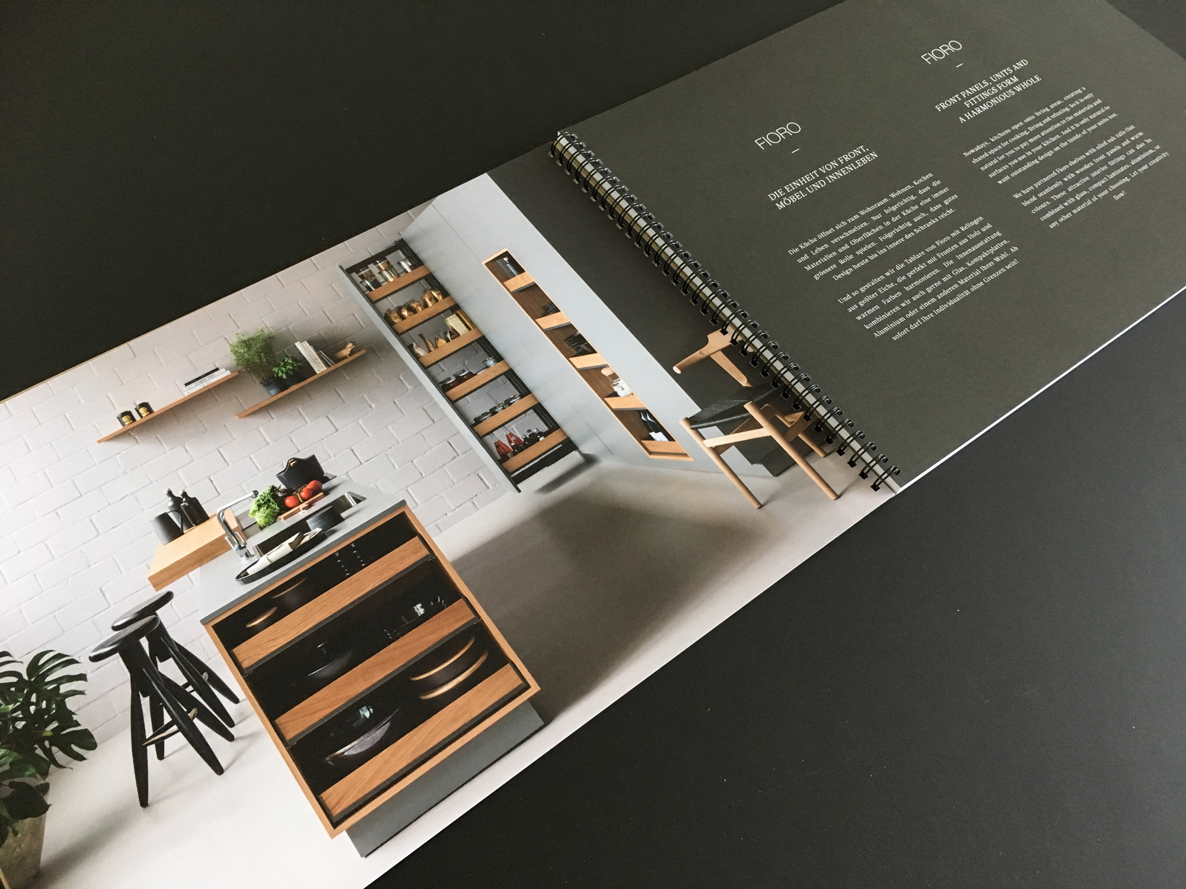
Zeigebücher
Liro
Pinello
Fioro
Libell
Pecasa

Slide 26
Besuchen Sie uns in Mosen. Wir freuen uns!
peka-metall AG
Luzernerstrasse 20
6295 Mosen, Switzerland
www.peka-system.ch
Notes:
Vielen Dank für Ihre Aufmerksamkeit!

